Slide 1
Afstemning af Redoxreaktioner

Slide 2
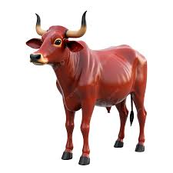
Opskriv reaktionsskemaets grundelementer; grundelementerne er de formler, som indeholder atomer, der skifter oxidationstal
Find oxidationstallene for disse atomer.
Find ændringen i oxidationstallene for disse atomer.
Sæt koefficienter foran formlerne, så samlet stigning i oxidationstal bliver lig med samlet fald.
Kontrollér, at alle atomer undtagen H og O er afstemt.
Optæl ladningerne på venstre side og på højre side af reaktionspilen.
Afstem ladningerne ved at tilføje H⁺ (hvis opløsningen er sur) eller OH⁻ hvis opløsningen er basisk. Hvis opløsningen er neutral, afstemmes ladningen med H⁺ eller OH⁻ på højre side.
Afstem H ved at tilføje H₂O og kontrollér til sidst at O er afstemt
Hold styr på:
Oxidationstal
Elektronregnskab
(Atomer undtaget H og O)
Ladning
H og O

